Slide 1
Estructuras empresariales y facilitadores y su contexto en la delincuencia financiera
Douglas Sloan
Octubre 2023

Slide 2

Tipos de Facilitadores y sus Métodos
La clave es la falta de transparencia
Alejar lo más posible a los verdaderos propietarios de los activos.
Disimular u ocultar la naturaleza y la finalidad de las transacciones para facilitar el delito.

Slide 3

¿Quiénes son los Facilitadores?
Abogados
Contadores
Sociedades/Agentes comerciales
Empresas de servicios empresariales
Banqueros/Profesionales de servicios financieros
This Photo by Unknown Author is licensed under CC BY-SA-NC

Slide 4
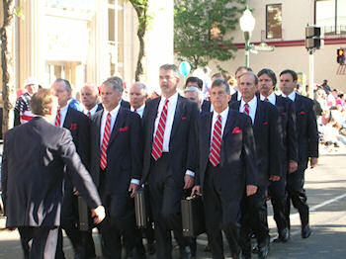
¿Cuáles son las personas/esquemas?
Personas
Nominales
  Accionistas nominales
  Agentes Nominales
  Directores nominales
Hombres de paja
Abogados (por ejemplo, apoderados)
Banqueros (por ejemplo, discrecionalidad plena)
Fideicomisarios
Contadores
Auditores

Slide 5

¿Cuáles son las personas/esquemas? - Lugares
Jurisdicciones offshore/Paraísos fiscales
  Belice
  Mauricio
  Seychelles
  Hong Kong
  Singapur
  Suiza/Liechtenstein
  Gibraltar
  Bermudas
  REINO UNIDO?
  ESTADOS UNIDOS?

Slide 6

¿Cuáles son las personas/esquemas? - Cosas
Entidades
  Estructuras complejas y simples
  Sociedades pantalla
  Fideicomisos
  Fundaciones
  PFN
  PICs
  Fondos de inversión libre
  Administradores de activos

Slide 7

Debilidades jurisdiccionales sistémicas
Debilidad de los requisitos de lucha contra el blanqueo de capitales y de la legislación conexa
Aplicación deficiente de la ley
Limitaciones de las investigaciones
Falta de cooperación internacional en materia de aplicación de la ley
Jurisdicciones de secreto bancario
Paraísos fiscales
Falta de registros corporativos independientes, así como de registros precisos y actualizados.

Slide 8

Creación de Estructuras Complejas
No todas las estructuras complejas son ilegales. Hay muchas razones por las que resulta apropiado crear una estructura compleja.
En consecuencia, para cada estructura organizativa, como parte de la diligencia debida, hay que entender las razones legítimas específicas de un determinado modelo de propiedad empresarial.
This Photo by Unknown Author is licensed under CC BY-ND

Slide 9

Justificación de estructuras de propiedad complejas: Prueba en dos partes
1. Eficiente
2. Económico

Slide 10
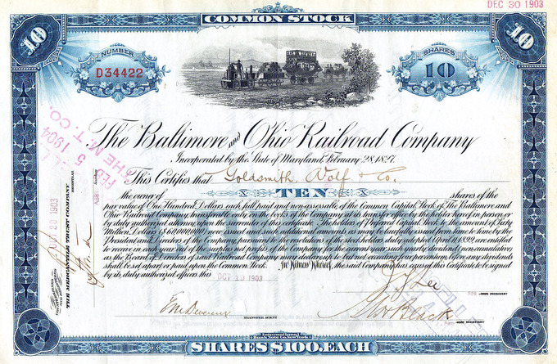
Porcentajes mínimos de participación
Muchos bancos fijan un umbral mínimo del 25% o más para los clientes de bajo riesgo y del 10% o más para los de alto riesgo.
Los delincuentes y los facilitadores lo saben y estructuran la propiedad en torno a ello.
This Photo by Unknown Author is licensed under CC BY-SA

Slide 11
Estructura compleja de propiedad
100%
2%
51%
Incorporated LLC 22 de julio de 2017 Florida
100%
Incorporated LLC 15 de mayo de 2017 Delaware
51%
2%
100%
98%
51%
100%
49%
49%
DOB 7 Dic. 1970
DOB 5 March 1968
51%
50%
19%
50%
15%
15%

Slide 12

Eludir los porcentajes mínimos de propiedad
Propiedad difusa
Votación falseada
Propiedad circular
Separación entre propiedad y control
  Apoderamientos
  Acuerdos contractuales
  Utilización de productos y servicios financieros

Slide 13
Propiedad abusiva de sociedades
Violación del espíritu de la ley, aunque técnicamente no sea una violación.
Lo más probable es que el motivo sea inaceptable por razones de lucha contra el blanqueo de capitales.
Holding Company
A
John Doe,
UBO
Entity S.A.
Holding Company
B

Slide 14
Identificación y verificación - Entidades
Todas las entidades, estructura de propiedad y controlantesnomina
Todos los accionistas nominativos
Todos los administradores nominativos
Altos cargos y controladores
La procedencia, verificación y fecha de los mismos deben estar debidamente documentadas, incluyendo:
  Registros mercantiles
  Abogados y notarios
  Estatutos
Resoluciones corporativas
Nombres de abogados externos, sociedades mercantiles, empresas de auditoría y proveedores de servicios empresariales.

Slide 15
Desafíos especiales de los fideicomisos
Protector
Director
Fideicomitente Legal
Corporate Trustee
Beneficisrio(s)
Fideicomiso ('Discrecional')
Fideicomitente ecinómico
Entidad
Persona
Finalidad

Slide 16
UBO/Identificación del beneficiario
Propietarios (20% cada uno)
Bemeficiarios
Empresa
Beneficiaria
Fideicomiso
Fideicomiso
Persona

Slide 17
Identificación y verificación: Fideicomisos
El GAFI recomienda la identificación de todas las partes de un fideicomiso.
Todas las personas de la estructura fiduciaria, incluidos:
Fideicomisarios
Directores
Beneficiarios
Fideicomitentes
Protector
Cualquier otra persona con control efectivo sobre un fideicomiso.

Slide 18

Revisiones periódicas
  Las revisiones periódicas deben incluir todos los cambios en la propiedad y en las estructuras de propiedad [Nota: muchos registros corporativos no se actualizan con regularidad].
  Los clientes deben notificar a los bancos sin demora todos y cada uno de los cambios.
  Los bancos deben desarrollar políticas y procedimientos dentro de sus programas CSC que aborden esta cuestión, así como el incumplimiento por parte del cliente.

Slide 19

Otras emisiones - Acciones al portador
¿Se establece la propiedad corporativa mediante acciones al portador?
¿Se emiten acciones al portador en cualquier nivel de la cadena de propiedad?
¿Qué políticas, controles y comprobaciones existen en la institución financiera?

Slide 20
Si está interesado en explorar las posibilidades de colaboración y reforzar sus capacidades...
    Douglas A. Sloan
    Catamount Huntsman
    DASloan@outlook.com
    +1-917-565-7695

